Slide 1
DDL
(Data Definition Language)

Slide 2
▶ DDL(Data Definition Language)
데이터 정의 언어로 객체(OBJECT)를 만들고(CREATE), 수정하고(ALTER), 삭제(DROP)하는 구문을 말함
ALTER
테이블에 정의된 내용을 수정할 때 사용하는 데이터 정의어로
컬럼의 추가/삭제, 제약조건의 추가/삭제, 컬럼의 자료형 변경, DEFAULT 값 변경,
테이블 명/컬럼 명/제약 조건 명 변경 등을 할 수 있음
DROP
데이터베이스 객체를 삭제하는 구문

Slide 3
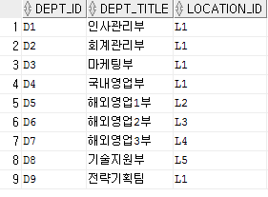
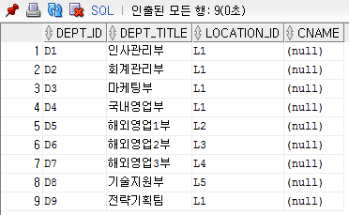
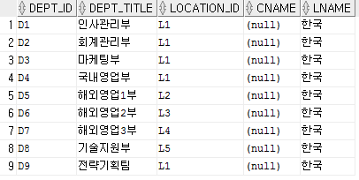
▶ ALTER
컬럼 추가
ALTER TABLE DEPT_COPY
ADD (CNAME VARCHAR2(20));
ALTER TABLE DEPT_COPY
ADD (LNAME VARCHAR2(40) DEFAULT ‘한국’);

Slide 4
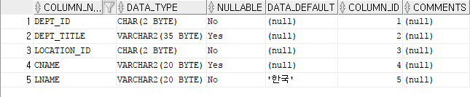
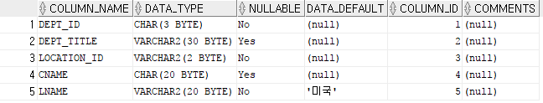
▶ ALTER
컬럼 수정
ALTER TABLE DEPT_COPY
MODIFY DEPT_ID CHAR(3)
MODIFY DEPT_TITLE VARCHAR(30)
MODIFY LOCATION_ID VARCHAR2(2)
MODIFY CNAME CHAR(20)
MODIFY LNAME DEFAULT '미국';

Slide 5
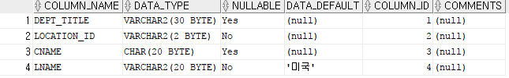
▶ ALTER
컬럼 삭제
ALTER TABLE DEPT_COPY2
DROP COLUMN DEPT_ID;

Slide 6
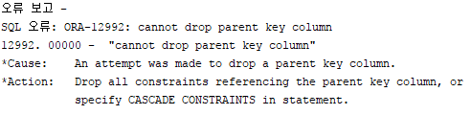
▶ ALTER
컬럼 삭제
CREATE TABLE TB1(
PK NUMBER PRIMARY KEY,
FK NUMBER REFERENCES TB1,
COL1 NUMBER,
CHECK(PK > 0 AND COL1 > 0)
);
ALTER TABLE TB1
DROP COLUMN PK;
* 컬럼 삭제 시 참조하고 있는 컬럼이 있다면 컬럼 삭제 불가능
ALTER TABLE TB1
DROP COLUMN PK CASCADE CONSTRAINT;

Slide 7
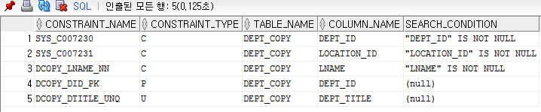
▶ ALTER
제약조건 추가
ALTER TABLE DEPT_COPY
ADD CONSTRAINT DCOPY_DID_PK PRIMARY KEY(DEPT_ID)
ADD CONSTRAINT DCOPY_DTITLE_UNQ UNIQUE(DEPT_TITLE)
MODIFY LNAME CONSTRAINT DCOPY_LNAME_NN NOT NULL;
SELECT UC.CONSTRAINT_NAME,
UC.CONSTRAINT_TYPE,
UC.TABLE_NAME,
UCC.COLUMN_NAME,
UC.SEARCH_CONDITION
FROM USER_CONSTRAINTS UC
JOIN USER_CONS_COLUMNS UCC ON (UC.CONSTRAINT_NAME = UCC.CONSTRAINT_NAME)
WHERE UC.TABLE_NAME = ‘DEPT_COPY’;
Notes:
ALTER TABLE DEPT_COPY
ADD CONSTRAINT DCOPY_DID_PK PRIMARY KEY(DEPT_ID)
ADD CONSTRAINT DCOPY_DTITLE_UNQ UNIQUE (DEPT_TITLE)
MODIFY LNAME CONSTRAINT DCOPY_LNAME_NN NOT NULL;
-- 이 구문은 ADD에서 빨간 줄(구문에러)이 뜨긴 하지만 실행은 잘 됨
-- 아무래도 편집기 차이가 아닐까? 아니면 오라클이 너그러이 잘 해주던가?

Slide 8
▶ ALTER
제약조건 삭제
ALTER TABLE DEPT_COPY
DROP CONSTRAINT DCOPY_DID_PK
DROP CONSTRAINT DCOPY_DTITLE_UNQ
MODIFY LNAME NULL;

Slide 9
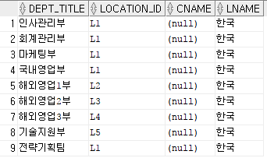
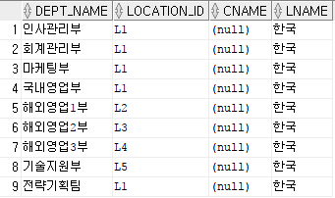
▶ ALTER
컬럼 이름 변경
ALTER TABLE DEPT_COPY
RENAME COLUMN DEPT_TITLE TO DEPT_NAME;

Slide 10
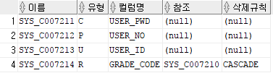
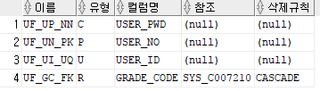
▶ ALTER
제약조건 이름 변경
ALTER TABLE USER_FOREIGNKEY
RENAME CONSTRAINT SYS_C007211 TO UF_UP_NN;
ALTER TABLE USER_FOREIGNKEY
RENAME CONSTRAINT SYS_C007212 TO UF_UN_PK;
ALTER TABLE USER_FOREIGNKEY
RENAME CONSTRAINT SYS_C007213 TO UF_UI_UQ;
ALTER TABLE USER_FOREIGNKEY
RENAME CONSTRAINT SYS_C007214 TO UF_GC_FK;
SELECT UC.CONSTRAINT_NAME 이름,
UC.CONSTRAINT_TYPE 유형,
UCC.COLUMN_NAME 컬럼명,
UC.R_CONSTRAINT_NAME 참조,
UC.DELETE_RULE 삭제규칙
FROM USER_CONSTRAINTS UC
JOIN USER_CONS_COLUMNS UCC ON (UC.CONSTRAINT_NAME = UCC.CONSTRAINT_NAME)
WHERE UC.TABLE_NAME = ‘USER_FOREIGNKEY’;

Slide 11


▶ ALTER
테이블 이름 변경
ALTER TABLE DEPT_COPY
RENAME TO DEPT_TEST;
또는
RENAME DEPT_COPY TO DEPT_TEST;

Slide 12
▶ DROP
DROP TABLE DEPT_TEST CASCADE CONSTRAINT;

